Slide 1
Variable-key CHAM 구현
정보컴퓨터공학과 권혁동

Slide 2
기존 기법
제안 기법
성능 평가
결론

Slide 3
기존 기법
CHAM-CTR 모드 최적화
사전연산을 통해 일부 연산 구간을 생략
고정키 시나리오
키가 고정 된 상태로 동작
키 변경 시 동작하지 않는다는 문제점 존재

Slide 4
기존 기법
RK: 0x030107050b090f0d131117151b191f1d151e030839322f244d465b50616a777c
PT: 0x1100332255447766
LUT: 0x6545 / 0x7765 / 0xcadc / 0x3202 / 0x3d0b
필요한 값을 불러와서 사용 가능
값이 고정이기 때문에, LDI 명령어 사용 가능
LD: 2clock cycle, LDI: 1clock cycle
CHAM-64/128
Round 0
CHAM-64/128
Round 4

Slide 5
기존 기법
RK: 0x030107050b090f0d131117151b191f1d151e030839322f244d465b50616a777c
PT: 0x1101332255447766
LUT: 0x6545 / 0x7765 / 0xcadc / 0x3202 / 0x3d0b
카운터 부분은 변화하는 값
값의 예측이 불가능
논스 부분은 고정 값
해당 부분의 연산 결과를 저장해서 불러오기
CHAM-64/128
Round 0
CHAM-64/128
Round 4

Slide 6
기존 기법
RK: 0x030207050b090f0d131117151b191f1d151e030839322f244d465b50616a777c
PT: 0x1100332255447766
LUT: 0x???? / 0x???? / 0???? / 0x???? / 0x????
라운드 키 값이 바뀌면, 사전 테이블도 변화
현재 기법을 사용 불가능
CHAM-64/128
Round 0
CHAM-64/128
Round 4

Slide 7



기존 기법

Slide 8
제안 기법
가변키(Variable-key) 시나리오를 구현
사전 테이블 연산
두 가지 방법이 존재
사전 테이블만 연산 ->분리형 모델(Separated model)
사전 테이블을 연산하며 하나의 블록을 암호화 -> 동시형 모델(in online model)

Slide 9
제안 기법
분리형 모델
첫 블록을 사용하여 사전 연산만 진행
PT#0: 0x1100332255447766
PT#1: 0x1101332255447766
…
PT#10: 0x110a332255447766
Pre-calculation
CT#0: …
Encryption
CT#1: …
…
CT#10: …
Look-Up Table

Slide 10
제안 기법
동시형 모델
첫 블록을 사용하여 사전 연산을 하며, 암호화도 진행
PT#0: 0x1100332255447766
PT#1: 0x1101332255447766
…
PT#10: 0x110a332255447766
Pre-calculation
Encryption
CT#1: …
…
CT#10: …
Look-Up Table
CT#0: …

Slide 11
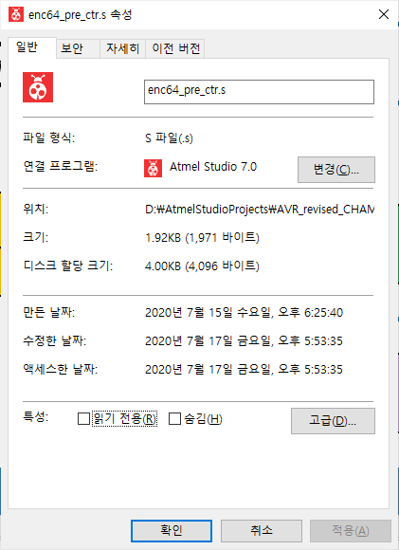

제안 기법
분리형 모델
동시형 모델

Slide 12
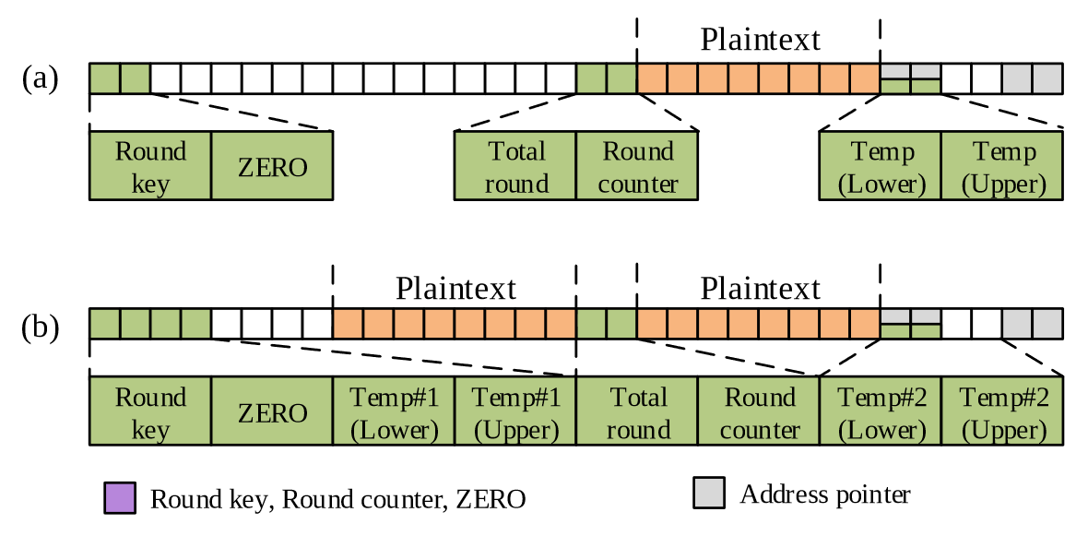
제안 기법
효율적인 레지스터 할당을 통해 최대 성능 발휘
(a): CHAM-64/128 (b): CHAM-128/128, 128/256

Slide 13
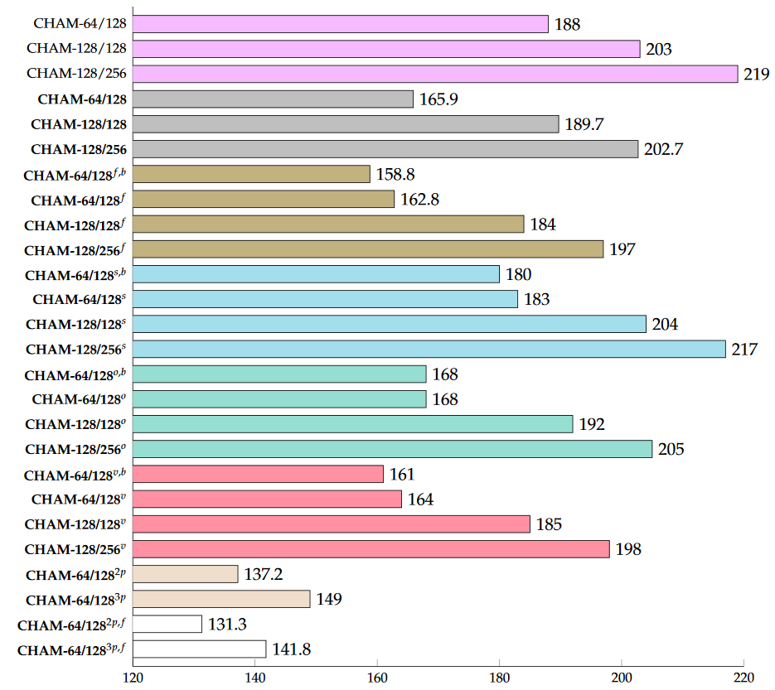
성능 평가
기존 기법
분리형 모델
동시형 모델
사전 연산 활용
기존 기법보다 아주 적게 낮은 성능
LDI -> LD로 대체된 것의 영향
분리형 모델이 동시형 모델보다 빠름
하지만, 2블록 이상 암호화 할 때는 느림
남는 레지스터를 활용한 CHAM-64/128 고속 구현

